Slide 1


PERFIL DE PACIENTES QUE REQUIEREN INGRESO POR NEUMONÍA EN UN HOSPITAL TERCIARIO
M. J. Gómez Cañal, C. Amezcua Sánchez, C. Márquez Montesinos, C. Sánchez Villar
Servicio de Neumología del Hospital Universitario Virgen Macarena de Sevilla

Slide 2
INTRODUCCIÓN
La neumonía sigue siendo, en pleno siglo XXI, la principal causa infecciosa de muerte a nivel mundial, superando incluso a la malaria, el VIH o la tuberculosis combinados.
Continúa siendo una causa relevante de hospitalización y morbimortalidad, especialmente en pacientes con comorbilidad respiratoria y cardiovascular.
Notes:
Tradicionalmente el manejo de pacientes con EPOC se ha basado en:
➔ Control sintomático
➔ Mejora de la capacidad funcional
● Sería importante la búsqueda de marcadores que puedan predecir la
evolución de esta patología, como parámetros visibles a la hora de
realizar distintas pruebas

Slide 3
INTRODUCCIÓN
En España, constituye:
La causa más frecuente de sepsis comunitaria.
Un determinante importante de consumo de recursos sanitarios con estancia media hospitalaria de 7-10 días.
Un reto terapéutico creciente debido al envejecimiento poblacional y la multimorbilidad (EPOC, diabetes, cardiopatías).

Slide 4
OBJETIVO
Describir el perfil clínico, microbiológico y evolutivo de los pacientes ingresados por neumonía en un hospital terciario, identificando factores asociados a mayor gravedad.

Slide 5
MATERIAL Y MÉTODOS
Estudio descriptivo retrospectivo.
Realizado en pacientes ingresados por Neumonía, a cargo del servicio de Neumología en el Hospital Universitario Virgen Macarena (HUVM) durante el año 2024.
Se recogieron variables demográficas, microbiológicas, analíticas y terapéuticas de los pacientes.
El análisis estadístico se realiza mediante el programa IMB SPSS versión 25, con el cálculo de frecuencias absolutas y relativas para variables cualitativas; y estadísticos centrales y dispersión para las variables cuantitativas.

Slide 6
RESULTADOS
Variable | n (%) o media ± DE
Edad media (años) | 64,21 ± 17,77
Sexo masculino | 136 (63,3%)
Factores de riesgo cardiovascular
└ Hipertensión arterial | 111 (51,6%)
└ Dislipemia | 84 (39,1%)
└ Diabetes mellitus | 54 (25,1%)
Antecedentes respiratorios
└ Cualquier antecedente | 130 (60,5%)
└ EPOC | 53 (24,7%)
└ Asma | 22 (10,2%)
└ AOS | 19 (8,8%)
└ Bronquiectasias | 14 (6,5%)
Características clínicas y comorbilidades de la cohorte (n = 215)
Hallazgos radiológicos y complicaciones pleurales
Variable | n (%)
Condensación radiológica | 143 (66,5%)
Afectación unilateral | 135 (62,8%)
Infección pleural | 23 (10,7%)
└ Drenaje torácico | 10 (4,7%)

Slide 7
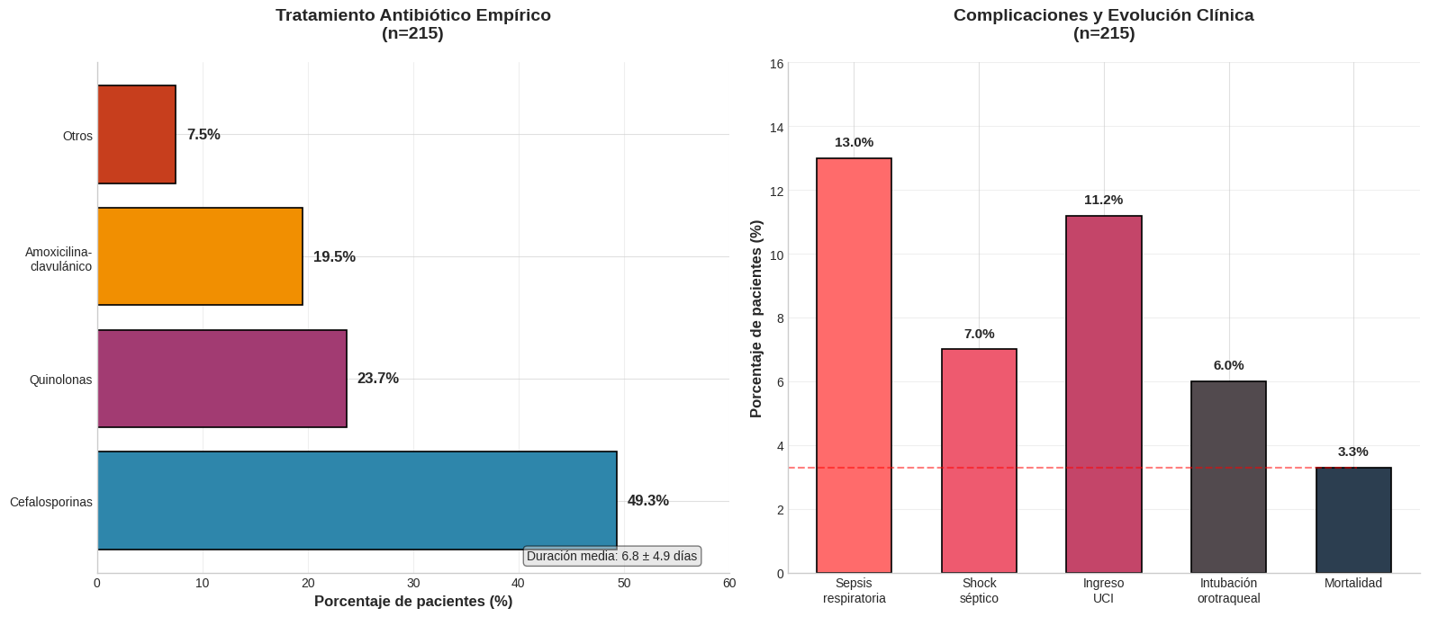
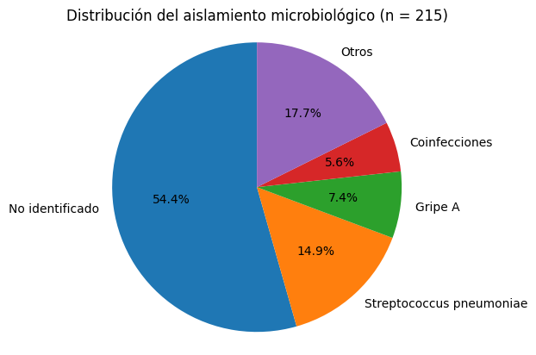
RESULTADOS
Variables microbiológicas y terapéuticas
Notes:
"Como observamos, el espectro antibiótico refleja la dualidad del paciente con neumonía en nuestro medio: la mitad recibió cefalosporinas parenterales por gravedad, mientras que el uso significativo de quinolonas (24%) probablemente responde a la alta prevalencia de EPOC y bronquiectasias en nuestra serie."

Slide 8
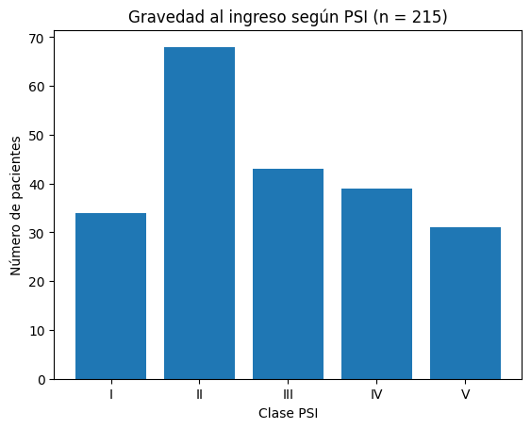
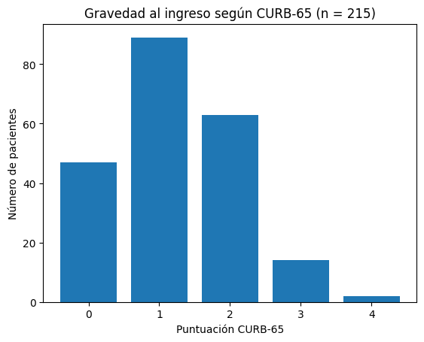
RESULTADOS

Slide 9
RESULTADOS
Notes:
"En cuanto a la evolución, destacamos que el 13% desarrolló sepsis respiratoria, siendo esta la complicación más frecuente. Sin embargo, la mortalidad global se mantuvo en el 3,3%, cifra aceptable para una cohorte con edad media de 64 años y 60% de comorbilidades respiratorias previas."

Slide 10
CONCLUSIONES
Se evidenció una elevada comorbilidad respiratoria y cardiovascular, hallazgo que sugiere una influencia significativa respecto a la gravedad de la neumonía.
Streptococcus pneumoniae fue el germen más aislado y las cefalosporinas el tratamiento principal, evidenciando patrones microbiológicos y terapéuticos consistentes.
Las complicaciones, como sepsis, necesidad de UCI e intubación, reflejan el impacto clínico y la importancia de optimizar el manejo.

Slide 11
GRACIAS POR VUESTRA ATENCIÓN

